Slide 1


Slide 2

教學提醒
本教學簡報依據交通部、教育部112年出版之「交通安全教案手冊(修訂版)」所編製。教師使用本簡報前請先至https://tinyurl.com/mr2yr8nt下載教案手冊電子檔，了解學習活動流程，另可從連結中下載學習單電子檔，供教學運用。
本模組「自行車上路趣」為國中自行車騎士主題課程，共規畫5節課，包含：做足準備再上路(1節)、安全「感」(1節)、「交」道好運(1節)、交通LOHAS(1節)，以及交通事故處理與四大簡易急救的應用(1 節)。
模組主要以騎乘自行車的相關面向與概念作為學習目標，學習內容包含：
從青春期身心特質與用路行為間的關聯，理解自行車違規行為可能引發交通事故，並同理其他用路人的感受。
騎乘自行車可能的風險意識與危險情境感知能力，擁有自我保護的方式。
覺察路口危險狀況之問題意識、理解常見的危險情境樣態，並具備執行安全騎乘於路口的知能。
綠色運輸與樂活LOHAS 的相關知能與概念，規劃自行車的休閒型態。
交通事故之處理程序與不同傷害的處理方法。
本簡報為「第一節：做足準備再上路」，使用簡報前，請查看簡報備忘稿的提醒內容。
本簡報使用「微軟正黑體」，若教師無字體，請安裝後再開啟簡報。
建議於大空間實施本課程，例如：表藝教室。

Slide 3

【引起動機│活動一：變速紅綠燈】
你會騎自行車嗎？
會
不會

Slide 4
【引起動機│活動一：變速紅綠燈】
騎乘自行車時，非常仰賴騎士的能力：
操作車輛的能力
身心狀況不穩定
能力弱化引起事故，
或無法避開事故。
覺察風險的能力
判斷危險並能因應的能力
Notes:
教師說明自行車的騎乘安全，非常仰賴騎士的能力，當身心狀況不穩定時，也會影響騎士的能力，導致能力弱化容易引起事故或無法避開事故。

Slide 5
【引起動機│活動一：變速紅綠燈】
接下來，一起來探究身心狀況變化，
對交通行為造成的影響吧！

Slide 6
【引起動機│活動一：變速紅綠燈】
「變速紅綠燈」體驗活動(1/2)
Step1：速度練習
跟著教師的鈴鼓聲踏步，打一下踩一步(左、右腳皆可)
Step2：速度共識
速度為1-10，「1」是慢速，「5」是中速，「10」是快速。
Step3：選出1-4位學生當鬼
徵求志願者，或可用線上抽籤決定。
Notes:
教師事前準備鈴鼓。
一開始的速度練習，教師可先用極慢的速度測試，當教師喊停時，學生不再移動。
速度共識時，教師透過「慢、中、快」的鈴鼓聲，建立學生對於速度與數字的共識。
可依班級人數，選出1-4位同學當鬼，提供線上抽籤的方式供教師參考。

Slide 7
【引起動機│活動一：變速紅綠燈】
「變速紅綠燈」體驗活動(1/2)
遊戲規則
全班進行紅綠燈遊戲，
當老師喊出數字(例如：1、5、9），
學生依據第二步驟的速度共識，
做出個人認為相對應的動作速度。
1=慢速
5=中速
9=快速
Notes:
教師透過喊出來的數字，來控制學生移動的速度。

Slide 8
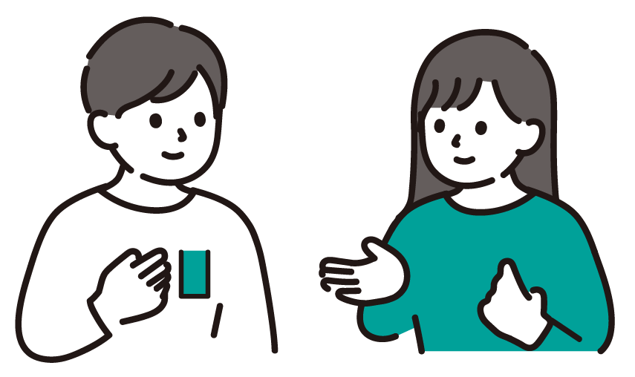
【引起動機│活動一：變速紅綠燈】
剛剛的活動中，
你有觀察到同學們的反應嗎？
為什麼同學出現這個反應呢？
針對這個反應，
當時心理感受的速度是多少？
Notes:
教師提問後學生自由回答，也可適時舉例引導學生表達，以下提供學生的模擬回答
問：剛剛的活動中，你有觀察到同學們的反應嗎？(答：尖叫)
問：為什麼同學出現這個反應呢？(答：快要被鬼抓到很緊張刺激)
問：這個反應當時心理感受的速度是多少？(答：8)

Slide 9


【引起動機│活動一：變速紅綠燈】
不同的速度及事件，
會讓每個人產生不同的身心狀態，
例如：速度慢的時候無趣、
快被鬼抓到的時候最刺激。
但有時候身心狀態也會影響自己的行為表現，
接下來要討論青少年騎乘自行車的違規行為
與身心狀態之間的關聯。

Slide 10
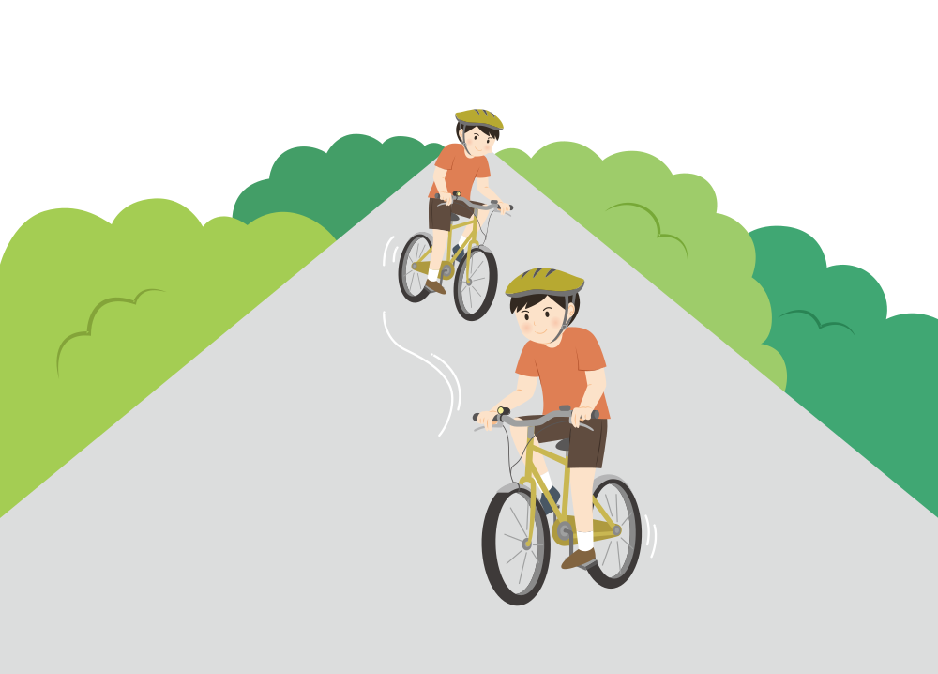
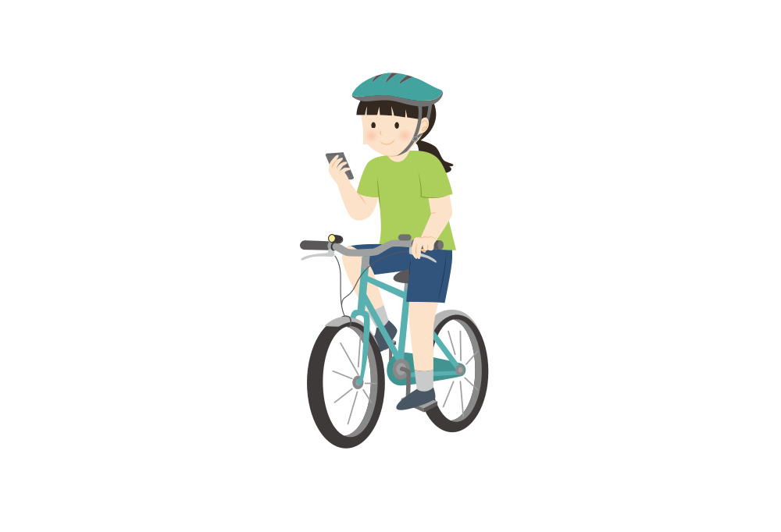
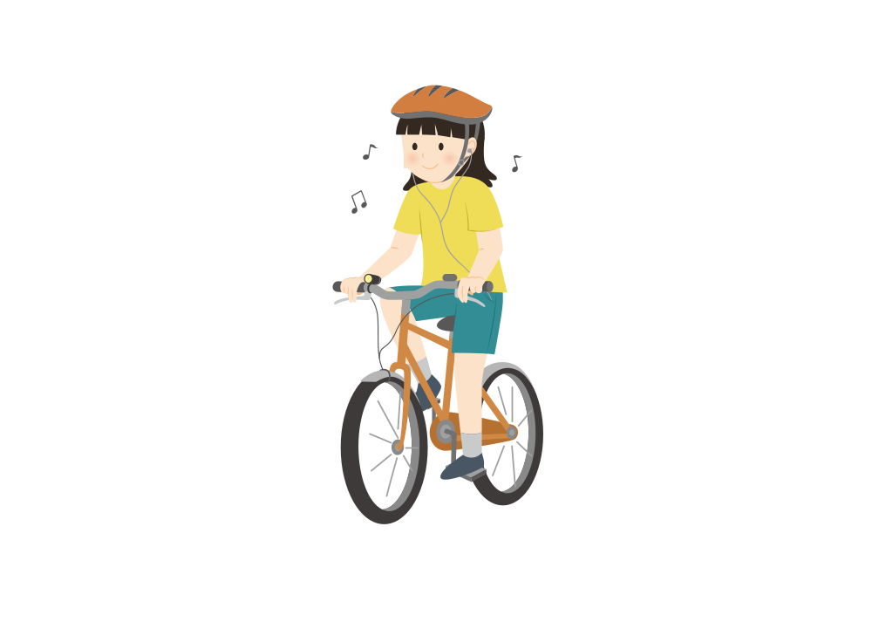
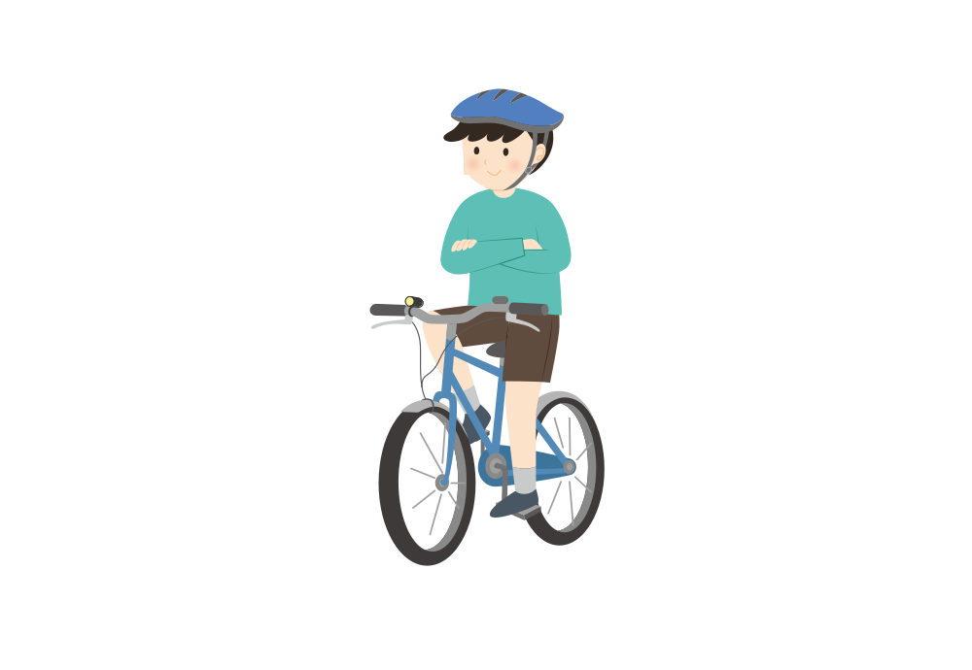
【發展活動│活動二：交通事故情境表演】
青少年騎乘自行車的違規或危險行為(1/3)
單手騎車(滑手機)
邊騎邊聽音樂
放雙手騎車
蛇行
Notes:
接下來呈現【附件Ⅳ -3 自行車騎士違規或危險行為】圖卡，共有12種違規或危險行為。
教師可依據自身觀察，針對所在地區及該校學生較多違規的項目進行介紹。

Slide 11
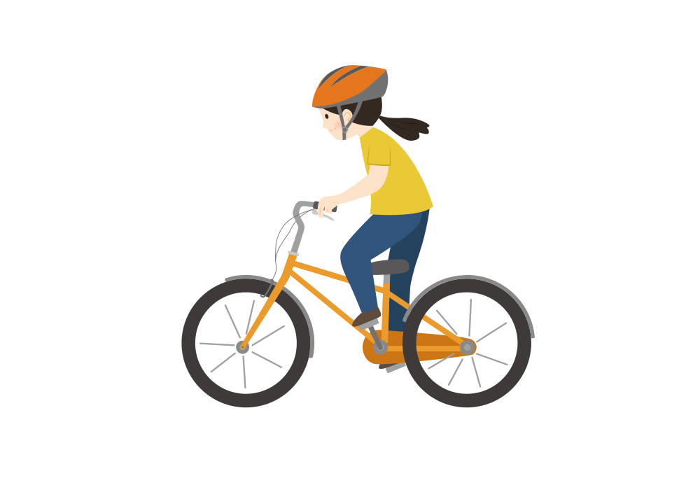
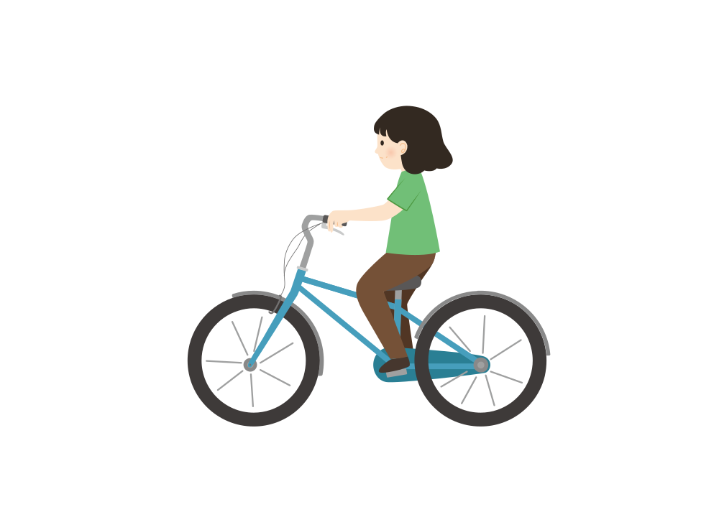
【發展活動│活動二：交通事故情境表演】
青少年騎乘自行車的違規或危險行為(2/3)
未戴安全帽
站著騎車
Notes:
教師可依據自身觀察，針對所在地區及該校學生較多違規的項目進行介紹

Slide 12
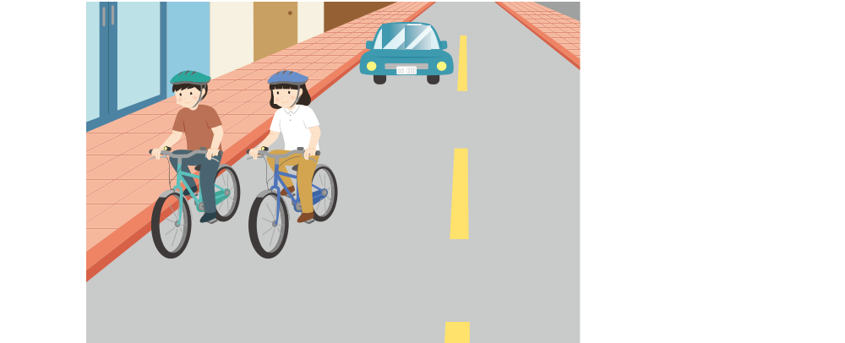

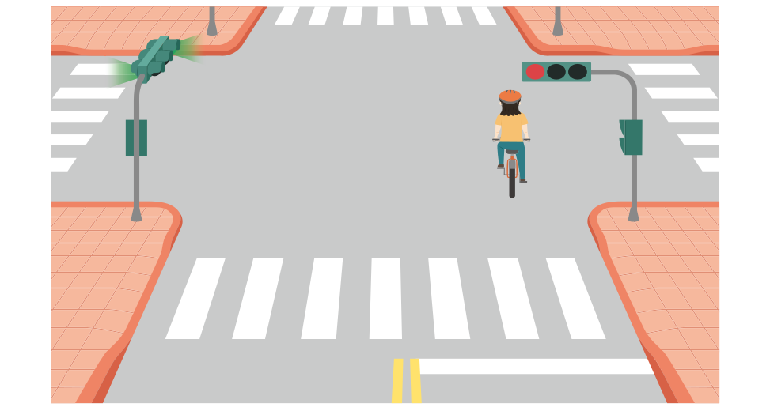
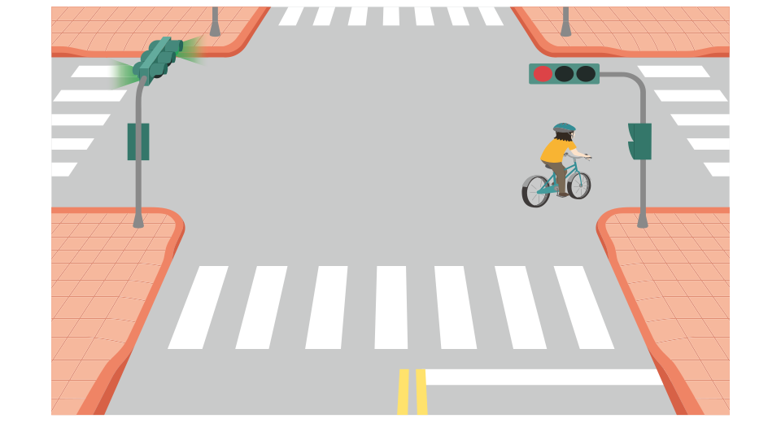
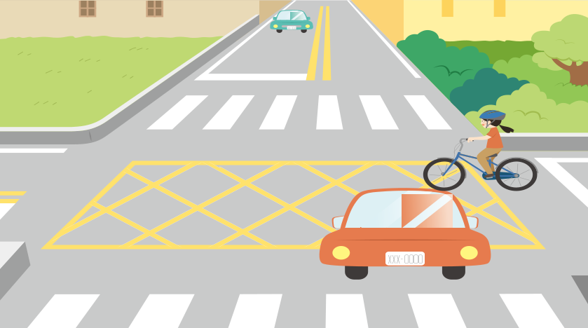
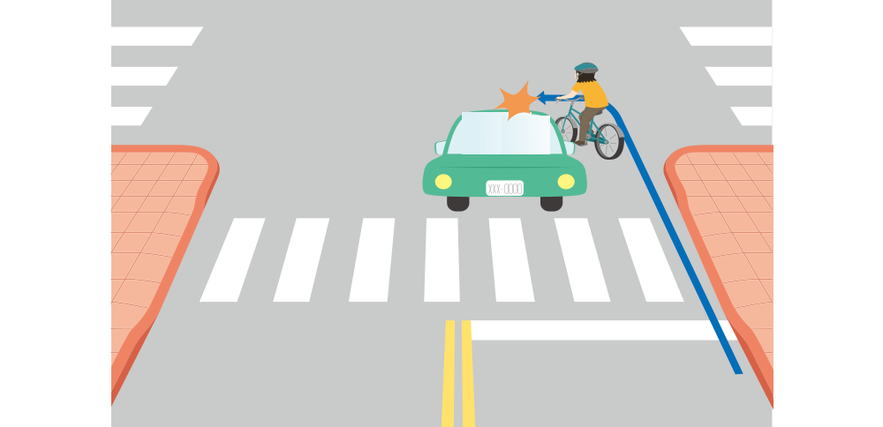
【發展活動│活動二：交通事故情境表演】
青少年騎乘自行車的違規或危險行為(3/3)
並排騎車
逆向
闖紅燈
紅燈右轉
無號誌路口
未依規定停讓
未確認後方來車直接左轉
Notes:
教師可依據自身觀察，針對所在地區及該校學生較多違規的項目進行介紹

Slide 13
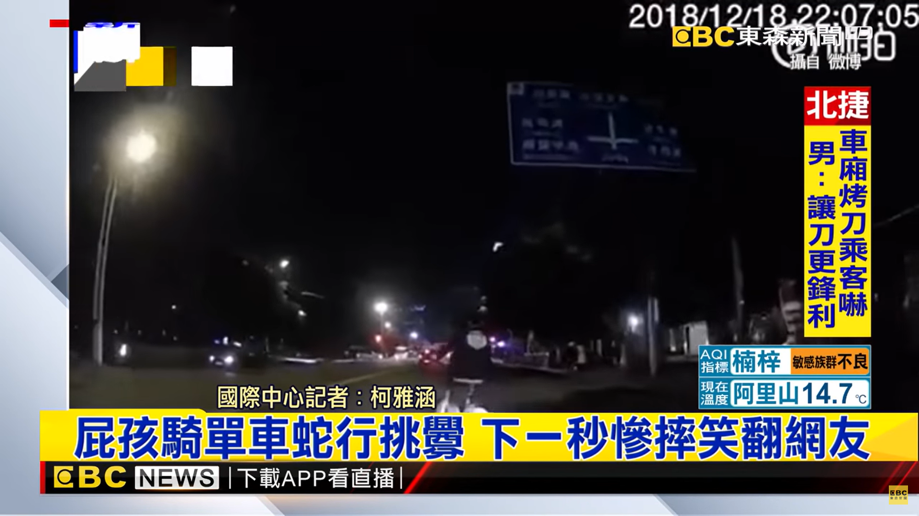
【發展活動│活動二：交通事故情境表演】
「交通故事情境表演」小組活動(1/3)
⬇
創作範例
小組觀看影片，
並從這三個面向思考分析「事故原因」
「行為動機」
「身心狀態」
點選上方播放鈕播放影片
Notes:
教師點選左側(紅框白色箭頭)至youtube播放影片。
若超連結失效，可複製以下連結https://www.youtube.com/watch?v=sJOcqHBRNdA

Slide 14
【發展活動│活動二：交通事故情境表演】
「交通故事情境表演」小組活動(2/3)
探討 面向 | 思考 問題 | 發想 情境 | 臺詞創作
 |  |  | 機車騎士 | 自行車騎士
事故原因 | 自行車騎士做了什麼樣的錯誤行為？ | 蛇行騎車 | 天啊！這樣的速度上班就要遲到了，又要被主管罵了（著急的狀態），但是要超他車，又怕會撞到他，而且有時候他又突然切進來，按他喇叭示警一下好了 | 叭什麼叭，路是你家的喔！你越要過，我就越故意不讓你過(不開心的語氣)
行為動機 | 說明做這個行為的「原因」？ | 小明和同學聊天並排騎自行車，後面機車對他按很多次喇叭，小明不爽，故意在機車前面蛇行，挑釁後方車子，結果摔車了
身心狀態 | 思考發生事故前一刻「雙方」的感受？ | 機車騎士的身心狀態是著急；自行車騎士的身心狀態是不爽、挑釁
Notes:
教師點選左側(紅框白色箭頭)至youtube播放影片。
若超連結失效，可複製以下連結https://www.youtube.com/watch?v=sJOcqHBRNdA

Slide 15
【發展活動│活動二：交通事故情境表演】
「交通故事情境表演」小組活動(3/3)
1
分組
2
討論與創作
3
表演
全班分為五組。
每組領取一臺平板。
各組觀看負責的違規項目影片。
觀看影片後，從以下面向進行分析，並轉化為臺詞：
事故原因
行為動機
身心狀態
各組輪流表演。
*表演前全班共同觀看該組負責的違規項目影片。
Notes:
觀看新聞方式依據學校設備狀況進行，若有平板可每組分配一部；亦或以投影方式播放。
影片內容請參照交通安全教案手冊-國中篇P34-35教學設備/資源，共11個影片，教師隨意分配給各組一個影片。

Slide 16
【發展活動│活動二：交通事故情境表演】
看完各組的表演，
在事故發生前，
我們的心態要如何轉換，
才能減少風險行為，
避免事故發生？

Slide 17

【統整活動│活動三：交通安全知多少-「自行車」篇】
你認為自行車騎士最常見的違規
或危險行為是…？
還記得我們前面介紹的12項騎乘自行車的違規或危險行為嗎？
請你票選最常見的違規或危險行為，每人三票。
蛇行。
單手騎車。
放雙手騎車。
逆向騎車。
並排騎車。
站著騎車。
邊騎邊聽音樂。
紅燈右轉。
闖紅燈。
未戴安全帽。
無號誌路口未依規定停讓。
未確認後方來車直接左轉。

Slide 18

【統整活動│活動三：交通安全知多少-「自行車」篇】
違規行為原因
能力層面
1.未熟悉道路環境
2.不清楚交通規則
3.騎乘技術不純熟

Slide 19
【統整活動│活動三：交通安全知多少-「自行車」篇】
違規行為原因
心理層面
僥倖 | 焦慮 | 愛現、耍帥
放空 | 著急 | 好勝
享樂至上 | 衝動 | 害怕
義氣 | 追求刺激 | 自大
擔心、牽掛 | 自我中心 | 懶惰
憤怒 | 追求時髦 | 無奈
想睡 | 崇尚自由
自己曾經或覺得他人
做出違規或危險行為的時候，
當下可能有哪些心理狀態？
Notes:
學生自由回答

Slide 20

【統整活動│活動三：交通安全知多少-「自行車」篇】
大多數青少年有僥倖、衝動、著急、追求刺激、自我中心，但要記得…
1
覺察、辨識心理狀態
清楚認知自己當下的心理狀態。
2
調整心理狀態
冷靜思考、判斷，以生命安全為重。
3
理解不經意的行為會害人害己，
必須謹慎用路，保護自己與他人。
以謹慎的心態使用道路

Slide 21
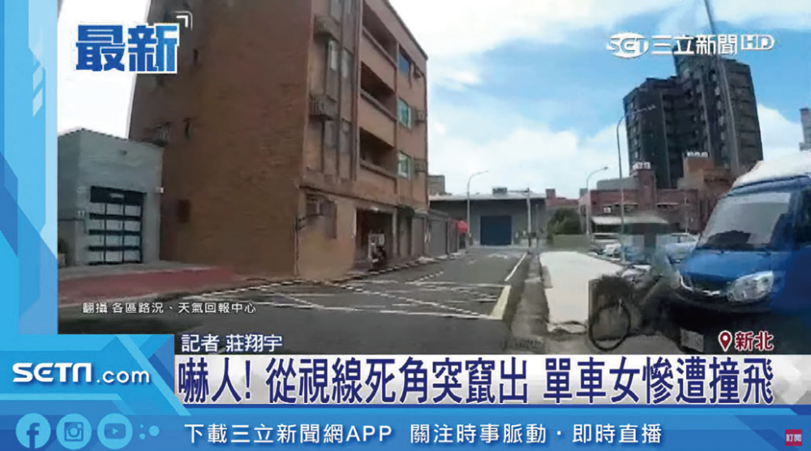
【發展活動│活動二：交通事故情境表演】
一起來看看影片中發生什麼事
影片中的事故怎麼發生的？
發生事故的原因是騎士的騎乘技術不佳？還是心理狀態影響？還是…？
點選上方播放鈕播放影片
Notes:
教師點選左側(紅框白色箭頭)至youtube播放影片。
若超連結失效，可複製以下連結https://www.youtube.com/watch?v=XF1PHOHIjNQ

